Slide 1
Информационная безопасность

Slide 4
Что такое
«информационная безопасность»?
Информационная безопасность - это защищенность информации от любых случайных или злонамеренных воздействий, результатом которых может явиться нанесение ущерба самой информации или ее владельцам

Slide 5
Что представляет угрозу информационной безопасности?
Кража личных данных, утечка информации
Вирусы, черви, трояны
Спам
Хакеры
Авторское право, нелицензионное ПО
Мошенничество
Дезинформация

Slide 6
Защита информации представляет собой деятельность по предотвращению утечки защищаемой информации, несанкционированных и непреднамеренных воздействий на защищаемую информацию.
Информационная безопасность организации — состояние защищённости информационной среды организации, обеспечивающее её формирование, использование и развитие.
Информационная безопасность государства — состояние сохранности информационных ресурсов государства и защищенности законных прав личности и общества в информационной сфере.

Slide 7
признаки Понятия
В качестве стандартной модели безопасности часто приводят модель из трёх категорий:
Конфиденциальность — состояние информации, при котором доступ к ней осуществляют только субъекты, имеющие на него право;
Целостность — избежание несанкционированной модификации информации;
Доступность — избежание временного или постоянного сокрытия информации от пользователей, получивших права доступа.

Slide 8
Нормативная база
В Луганской Народной республике к нормативно-правовым актам в области информационной безопасности относятся:
Акты федерального законодательства:
1. Конституция ЛНР;
  Указы Главы ЛНР;
  Постановления правительства ЛНР;
  Нормативные правовые акты министерств и ведомств ЛНР;
  Нормативные правовые акты субъектов ЛНР, органов местного самоуправления и т. д.

Slide 9
Обеспечение безопасности
Службы, организующие защиту информации на уровне предприятия:
  Служба экономической безопасности;
  Служба безопасности персонала (Режимный отдел);
  Отдел кадров;
  Служба информационной безопасности.

Slide 10
Методы защиты
Для описания технологии защиты информации конкретной информационной системы обычно строится так называемая Политика информационной безопасности или Политика безопасности рассматриваемой информационной системы.
Политика безопасности (информации в организации) — совокупность документированных правил, процедур, практических приемов или руководящих принципов в области безопасности информации, которыми руководствуется организация в своей деятельности.

Slide 11
Методы защиты
Политика безопасности определяет направления защиты информационных систем и описывает этапы создания средств защиты информации.
Политика информационной безопасности оформляется в виде документированных требований на информационную систему.
Подобные документы могут называться «Концепция ИБ», «Регламент управления ИБ», «Политика ИБ», «Технический стандарт ИБ» и т.П.

Slide 12
средства защиты информации
Средства защиты информации — это совокупность инженерно-технических, электрических, электронных, оптических и других устройств и приспособлений, приборов и технических систем, используемых для решения различных задач по защите информации.
Средства обеспечения защиты информации можно разделить на группы:
  Технические;
  Программные;
  Смешанные;
  Организационные.

Slide 13
средства защиты информации
Технические (аппаратные) средства.
Это различные по типу устройства (механические, электромеханические, электронные и др.), которые аппаратными средствами решают задачи защиты информации. Они препятствуют доступу к информации, в том числе с помощью ее маскировки.
К аппаратным средствам относятся:
генераторы шума, сетевые фильтры, сканирующие радиоприемники и множество других устройств, «перекрывающих» потенциальные каналы утечки информации или позволяющих их обнаружить.

Slide 14
средства защиты информации
Программные средства.
Программные средства включают программы для идентификации пользователей, контроля доступа, шифрования информации, удаления остаточной (рабочей) информации типа временных файлов, тестового контроля системы защиты и др.
К программным средствам относятся:
встроенные средства защиты информации, антивирусные программы, программы шифрования и криптографические системы, межсетевые экраны (также называемые брандмауэрами или файрволами).

Slide 15
средства защиты информации
Смешанные средства.
Смешанные аппаратно-программные средства реализуют те же функции, что аппаратные и программные средства в отдельности, и имеют промежуточные свойства.
Организационные средства.
Организационные средства складываются из организационно-технических (подготовка помещений с компьютерами, прокладка кабельной системы с учетом требований ограничения доступа к ней и др.) и организационно-правовых (национальные законодательства и правила работы, устанавливаемые руководством конкретного предприятия).

Slide 16
Создание текстового файла, который требует пароль при открытии
Сервис / Параметры
появится окно Параметры, выбрать вкладку Безопасность
В поле Пароль для открытия файла ввести пароль, Ок
Появится окно о подтверждении файла
Внимание !!! Не забудьте свой пароль!

Slide 17
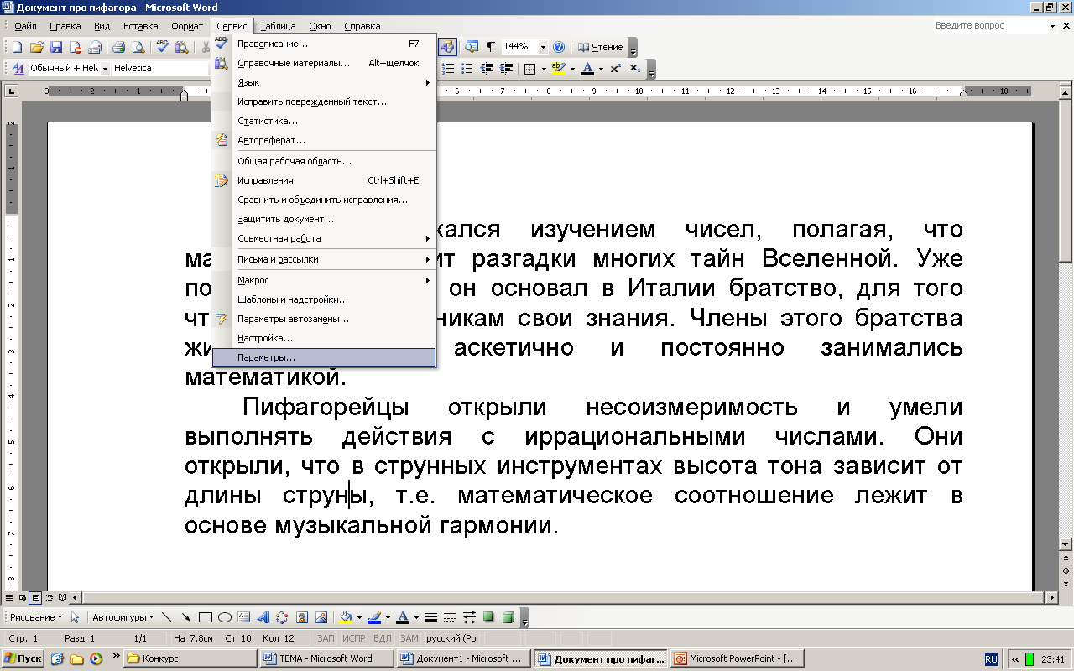
Создание файла, который требует пароль при открытии

Slide 18
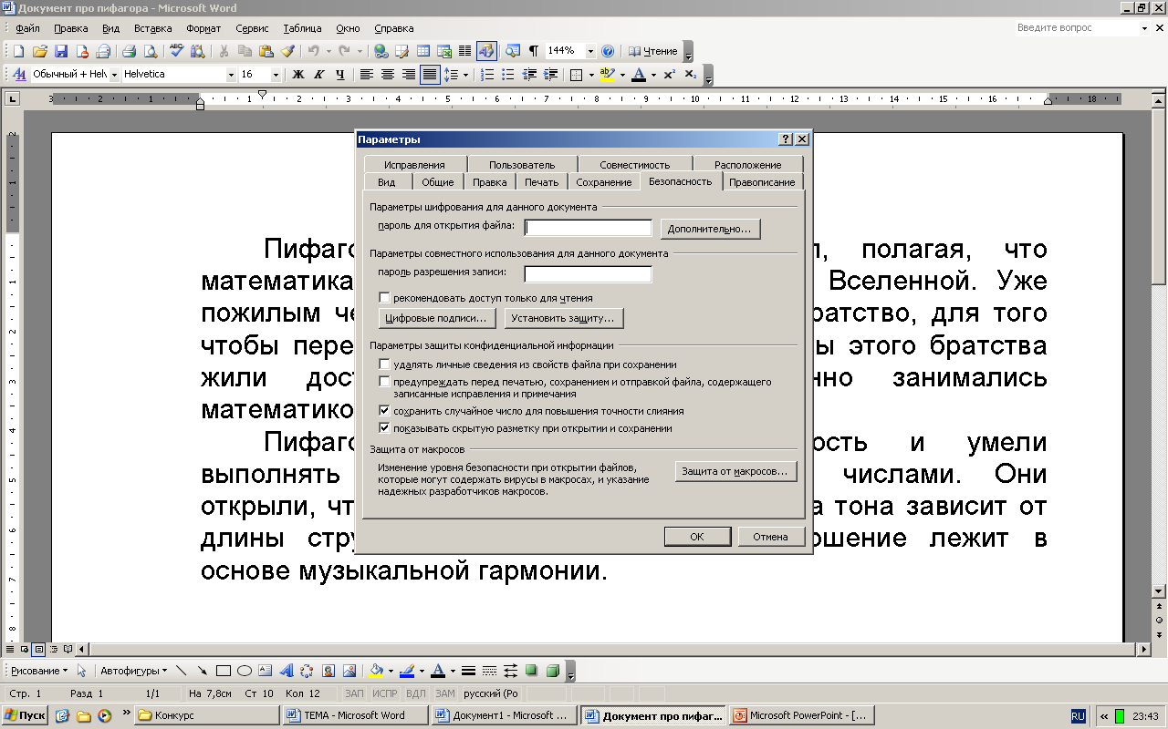
Создание файла, который требует пароль при открытии

Slide 19
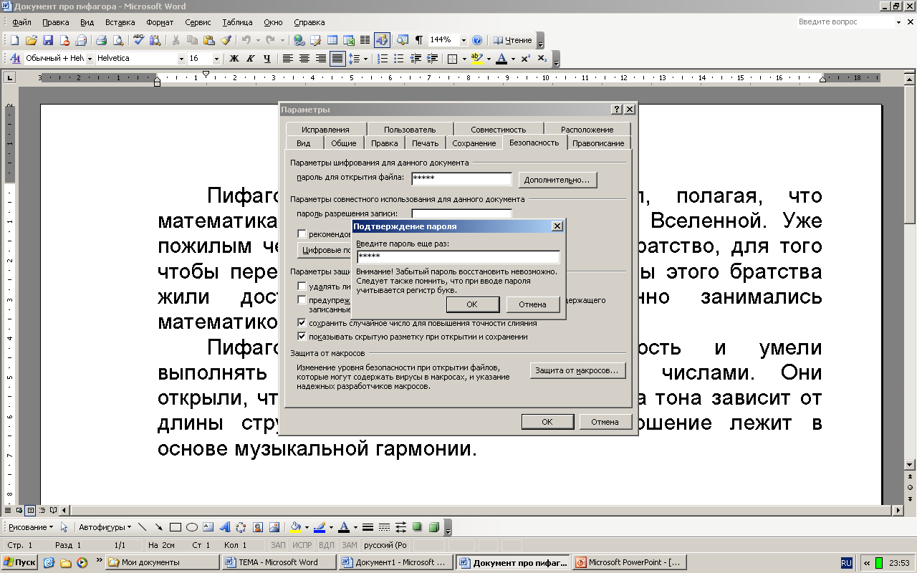
Создание файла, который требует пароль при открытии

Slide 20
Создание текстового файла, который не позволяет вносить изменения
Сервис / Защитить документ
появится справой стороны панель Защита документа
В поле Ограничение на редактирование поставить галочку и указать вариант Только чтение
И нажать кнопку Да, включить защиту

Slide 21
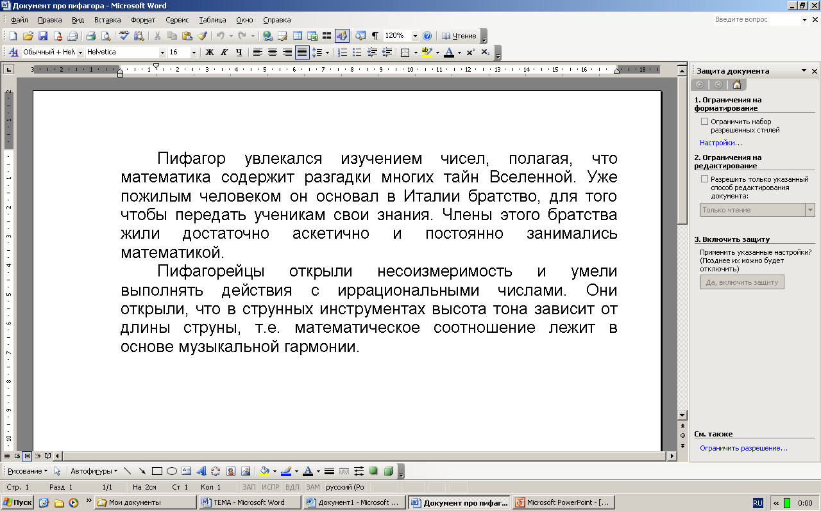
Создание текстового файла, который не позволяет вносить изменения

Slide 22
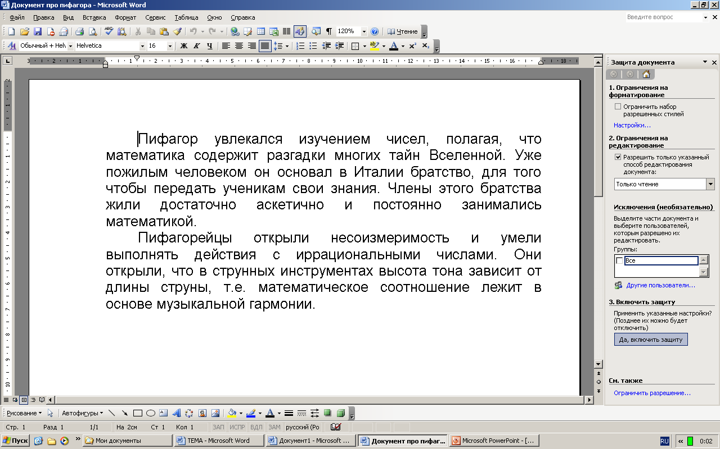
Создание текстового файла, который не позволяет вносить изменения

Slide 23
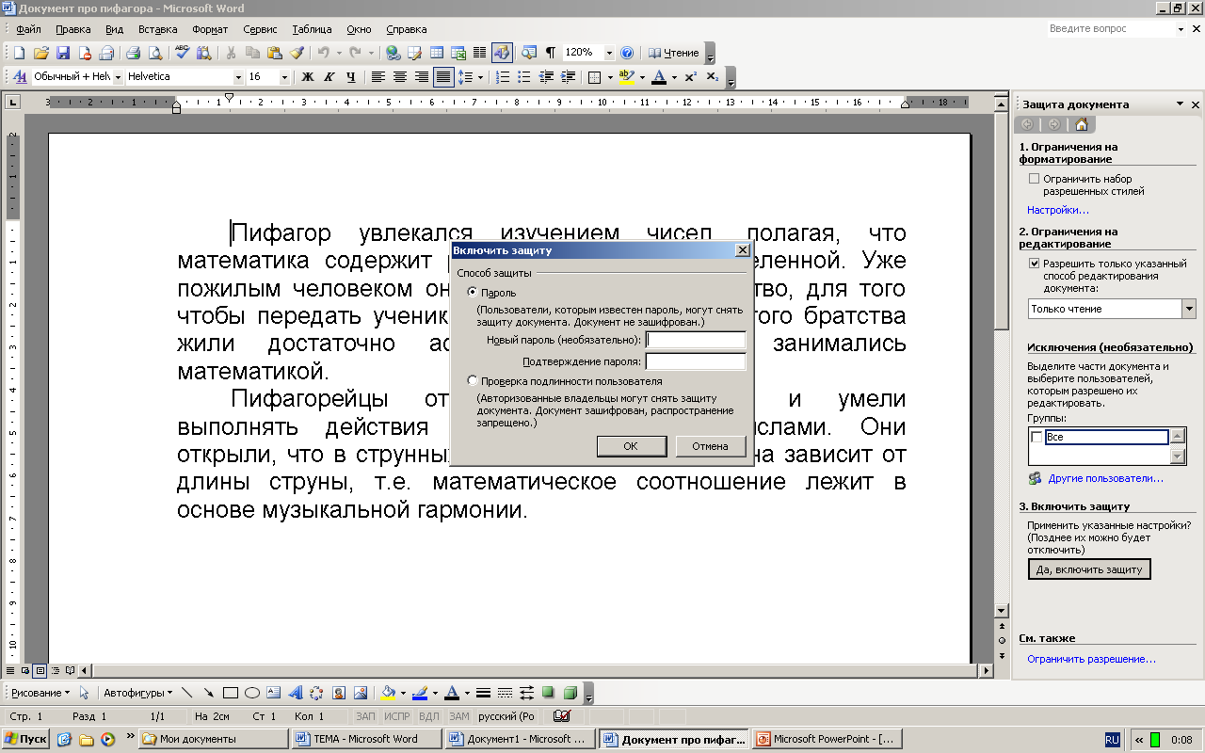
Создание текстового файла, который не позволяет вносить изменения

Slide 24
Практическая работа
Создайте файлы:
Работа1 (с каким – либо текстом), который требует пароль для открытия
Работа2 (с каким – либо текстом), который не позволяет вносить изменения в файл
Проверьте, выполняются заданные параметры

